Slide 1
M2 SME PGE
Équipement de test vidéo
Présentation du 13/10/2020
Tachysséma
Université Toulouse 3 Paul Sabatier

Slide 2
Plan
Ingénierie Système
01
Analyse du cahier des charges
Définition des besoins des parties prenantes
Décomposition du système
Gestion de projet
02
Organigramme – Composition des groupes
Cycle en V
Diagramme de Gantt
Software du système
03
Analyse et génération de flux vidéos - Liaison FPGA-MCU
Bus de Communication série
Réalisation d’une IHM bidirectionnelle
Hardware et Mecanique du système
04
Choix des composants
Prototype du boitier

Slide 3
Ingénierie Système
01

Slide 4
Norme ISO 15288
 | Etape 1
 | Suciter les besoins des parties prenantes
 | Identification des parties prenantes. Suciter les besoins
 | Etape 2
 | Définir les besoins des parties prenantes
 | Identifier les interactions du système. Spécifier les besoins. Définir des sequences d’activités (scenarios)
 | Etape 3
 | Analyser et maintenir les besoins des parties prenantes
 | Analyser les besoins. Résoudre les problems. Maintenir un lien de traçabilité avec leur origine
03

Slide 5
Les parties prenantes
Entreprise Tachysséma
Université Toulouse 3 Paul Sabatier
Le client a exprimer son besoin en fournissant un chaier des charges
Tachysséma
L’Université fourni le matériel afin de mener à bien le projet.
Université
Paul Sabatier
M2 SME
Promotion Master 2 SME
Maitres d’ouvrages
04

Slide 6
Le besoin
Fabrication d’un outil labo R&D :
Equipement de Tests vidéos
Objectif de l’outil:
Test de Caméras et Test d’écrans
Format de l’outil:
Boitier équipé d’un écran tactile
05

Slide 7
Analyse du cahier des charges
Diagramme des besoins
Table des besoins
Diagramme de contexte
Diagramme des cas d’utilisation
Diagrammes de séquence
06

Slide 8

Partie Software
Commandes FPGA
VHDL
Communication série
1 Analyseur de flux vidéos.
2 Génerateur de flux vidéo
Géstion des bus de communication série (UART/SPI/I2C).
System
VHDL
C/C++
Programmation de l’IHM
Programmer l’interface de l’IHM.
Faire en sorte que les commandes rentrée sur l’IHM passe au microcontrolleur.
Programmer l’interface PC.
Interfaçage FPGA-MicroC
Programmer la communication entre les FPGA et le MicroController.
C/C++
07

Slide 9
Partie Hardware
Mécanique
System
Routage/PCB
Design du boitier
Implémentation du PCB à l’intérieur du boitier
Conception du cicrcuit intégré.
Routage
08

Slide 10
Gestion de projet
02

Slide 11
Gestion de projet
Introduction
La gestion de PGE est mener par l'ensemble des délégués du projet incluant les représentants des groupes.
En utilisant les outils et méthodes de gestion de projet appris lors du cursus.
Dans les prochaines réunions avec les délégués on décidera sur quel outils on va se basé pour organiser chaque trinôme ainsi que chaque groupe du projet pour but de bien achever le PGE.
10

Slide 12
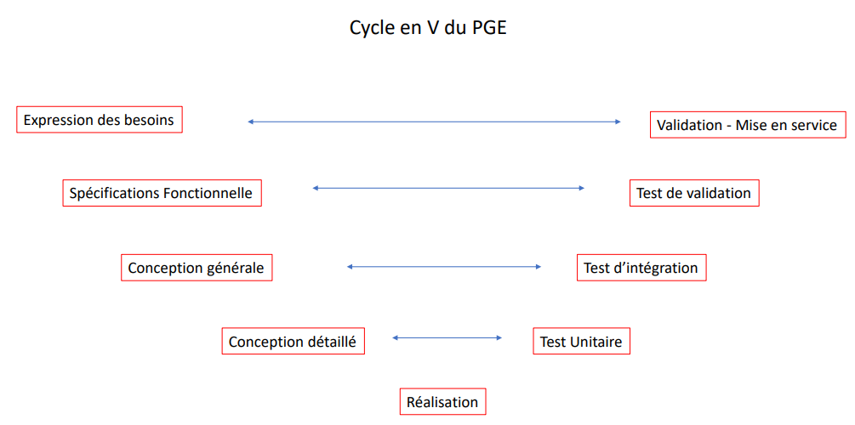
Cycle en V
11

Slide 13
PGE ET SCRUM
Chaque équipe avec un SCRUM master. Ex : équipe génération flux vidéo, équipe IHM... etc.
Chaque équipe doit préplanifier son release et ses sprints en choisissant une ou plusieurs stories du back log du produit.
S
C
R
UM
L'ordonnancement claire des stories et features sur toute la durée du release.
La durée d'une release est de 1-2 semaine.
Documentation de la release ( revue de release ) .
12

Slide 14
BACKLOG: Equipement de test vidéo
Élements BACKLOG ( relier à une exigence ) | ESTIMATION
Génération flux vidéo | None estimte
Analyser flux vidéo reçu | //
Analyser les bus de communication | //
Élaborer une ihm | //
Interfaçage FPGA ET MICROCONTROLEUR | //
ROUTAGE PCB | //
… etc. | //
13

Slide 15
Organigramme
Représantant Genéral
Représantant Genéral
PERICO Fabien
HADDAD Ryan
Ingenierie Système
Software
Mécanique
Hardware
LACHEB Haitem
AOUCI Sofiane
ARHAB Nazim
MESSAOUDI Damien
Equipe FPGA
Design du boitier
Définition PCB
Equipe IHM
Réalisation
Equipe FPGA-MicroC
Equipe Bus de com
14

Slide 16
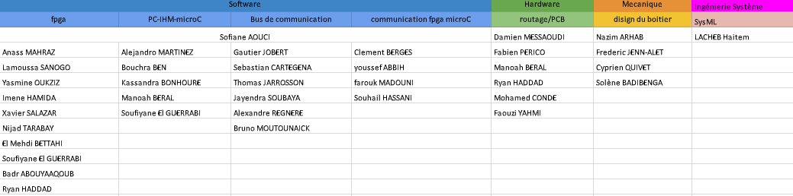
Groupes et Diagramme de Gantt
Groupes :
Diagramme de Gantt : cf Fichier excel
15

Slide 17
Software
03
Analyse et génération de flux vidéos

Slide 18
Objectifs
Analyse et extractions de caractéristiques d’un flux vidéo HDMI/SDI sur FPGA
Génération d’un flux vidéo HDMI/SDI sur FPGA avec des caractéristiques configurées préalablement et affichage de mires
17

Slide 19
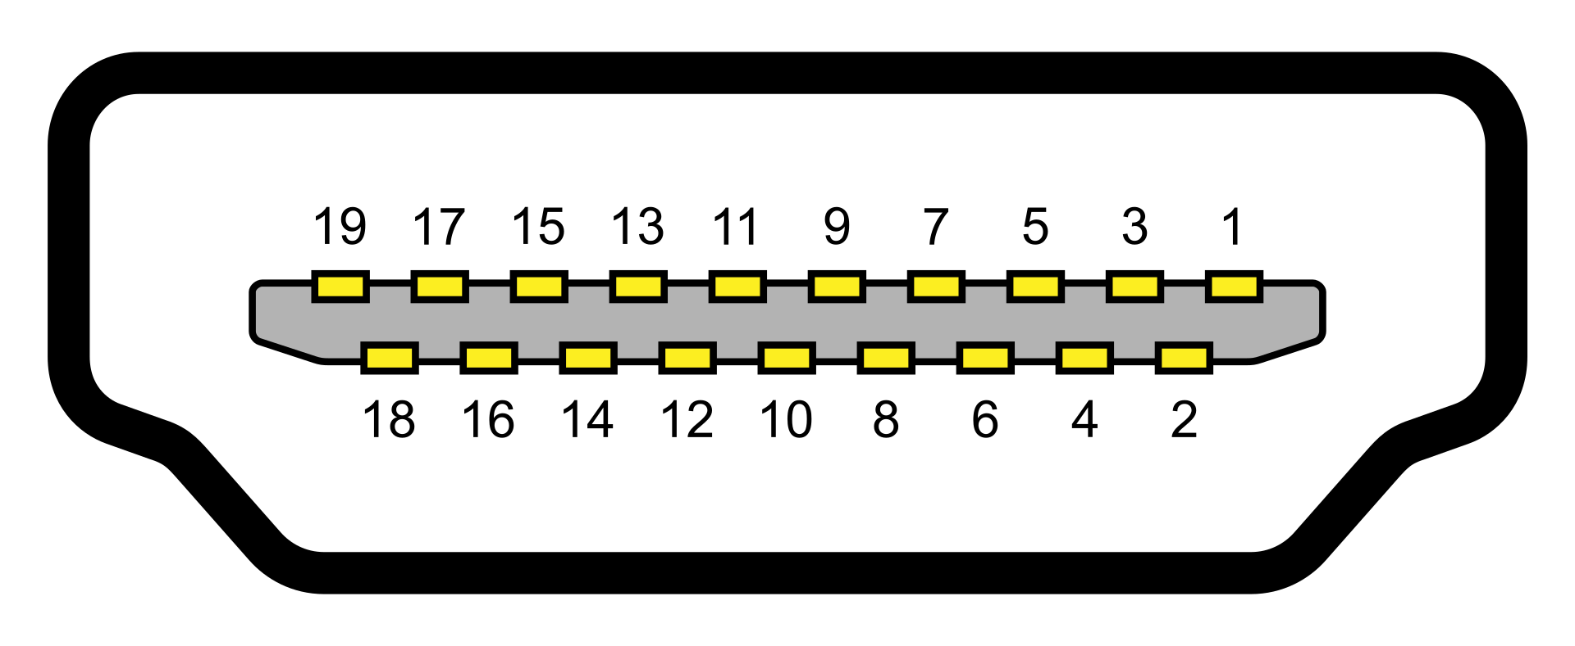
High-Definition Multimedia Interface (HDMI)
Le HDMI est un standard et une interface numérique qui permet de transmettre des flux vidéos et audio à très hautes définitions.
4 TMDS : (Transition Minimized Differential Signaling
3 canaux pour le signal vidéo (RGB/YCrCb) + audio
1 signal d’horloge
DDC : (Display Data Channel) (bus I²C)
CEC : (Consumer Electronics Control)
HPD : (Hot Plug Detection)
+5 V
Standard sous licence
Pour la suite des recherches :
standard DVI (Digital Video Interface)
18
Type A

Slide 20
Software
03
Liaison FPGA-MCU

Slide 21
Objectifs
Implémenter une interface de communication entre le microcontrôleur et les FPGA afin d’exécuter les commandes de l’utilisateur et afficher les résultats d’analyse du flux vidéo sur l’écran.
Plusieurs solutions possibles
20

Slide 22
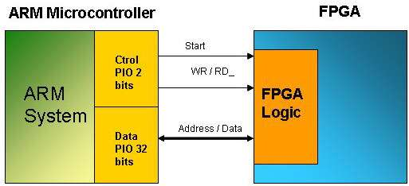
Solution 1
Interface parallèle via les broches d’entrées et sorties (PIO)
Gros inconvénients :
Utilisation d’un nombre important de Pins
Utilisation intensive du processeur
21

Slide 23
Solution 2
Bus de communication série (UART / I²C / SPI)
Inconvénients
 | Limitation de la vitesse du FPGA à celle du Microcontrolleur
 | Synchronisation du FPGA et du microcontrolleur
Avantages
 | Bonne maitrise de ce type de protocoles
 | Bus à implémenter par l’équipe « BUS de COM »
22

Slide 24
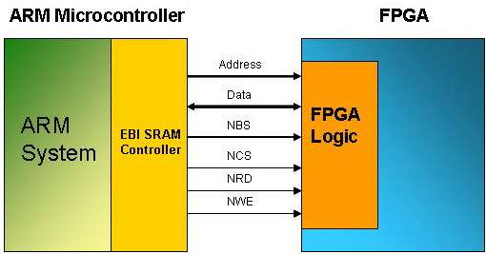
Solution 3
Mémoire externe partagée
Utilisation d’une mémoire partagée par le microcontrôleur et le FPGA.
Passage par bus externe (External Bus interface)
23

Slide 25
Software
03
Bus de Communication série

Slide 26
Liaison série
Bit par bit (≠ liaison parallèle)
Synchrone (même horloge)
Asynchrone (horloges séparées)
Bit de parité pour détecter des erreurs
25

Slide 27
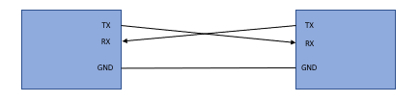
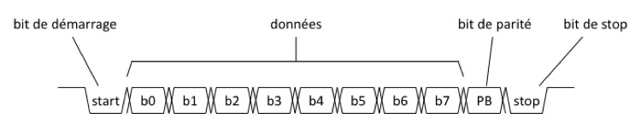
UART : Universal Asychronous Receiver Transmitter
Communication
Trame UART
26

Slide 28
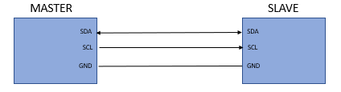
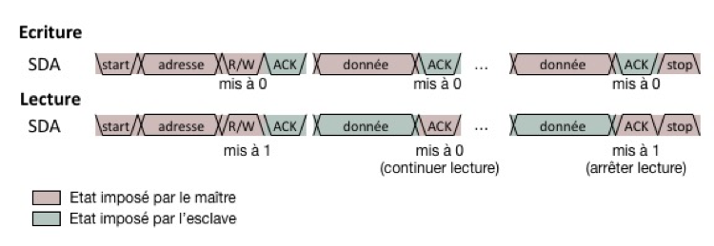
I2C : Inter-Integrated Circuit
Communication
Trame I2C :
27

Slide 29
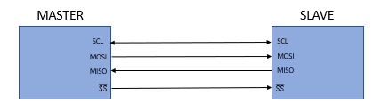
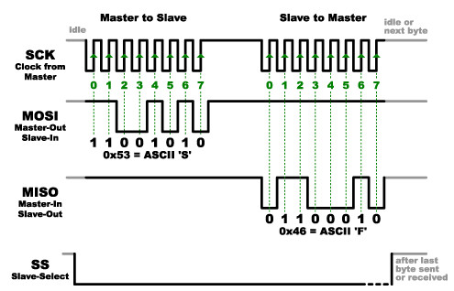
SPI : Synchronous Peripheral Interface
Communication
4 modes de fonctionnement dépendant de CPOL et CPHA
Trame SPI :
28

Slide 30
Détection du protocole
Le système doit pouvoir identifier le protocole et donc savoir quel bus de communication est utilisé.
Première idée d'identification :
Le système utilise 2 pins + GND : UART ou I2C
S'il y a présence d'une horloge : I2C
Sinon : UART
Le système utilise plus de 3 pins : SPI
La lecture se fait alors suivant le protocole associé.
29

Slide 31
Software
03
Réalisation d’une IHM bidirectionnelle

Slide 32
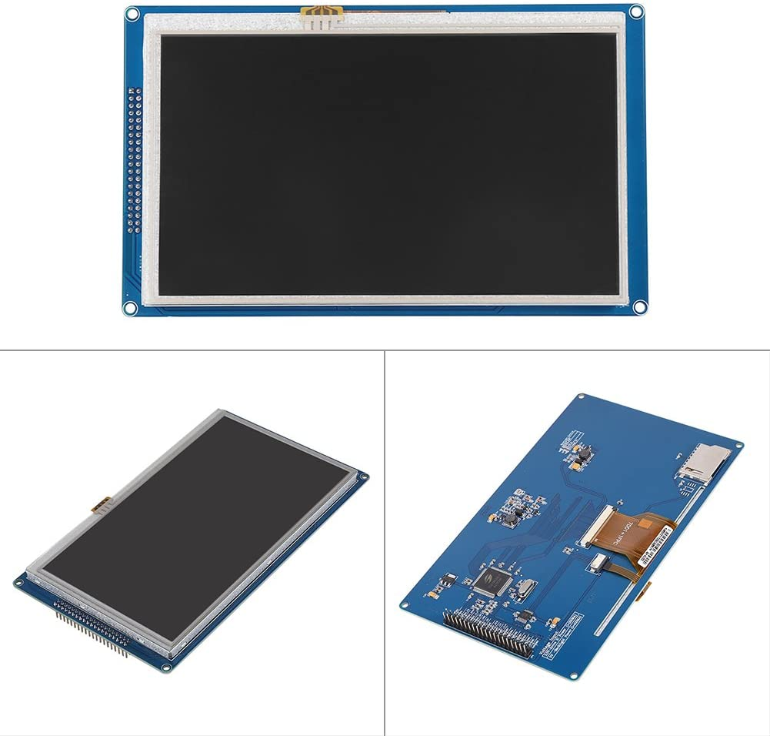
Matériel proposé pour l’application
Module d’affichage LCD TFT 7 ’’
Spécifications:
Écrans Tactiles 800 x 480 / 1024 x 600 Pixels
Ces module LCD TFT 7,0" offre une image colorée de haute qualité et un grand angle de visualisation.
Haute résolution, performances d'écran de haute qualité. Utilisation dans tous les systèmes embarqués, professionnels et pratiques.
Type d'écran tactile : Capacitif ou Résistif Interface: DBI ou DPI
Prix : autour de 60 €
31

Slide 33
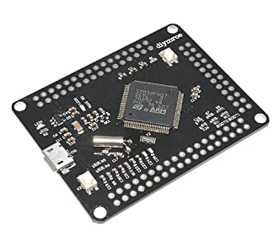
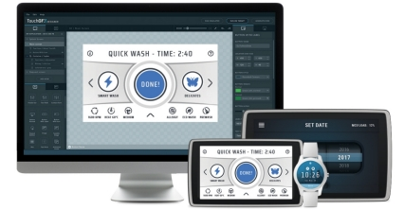
Matériel et logiciel proposé pour l’application
Microcontrôleur: STM32F4 ou F7
TouchGFX :
Application de ST qui permet de créer facilement des interfaces graphiques pour les produits utilisant des microcontrôleurs stm32. Elle est intégrée dans CubeMX.
32

Slide 34
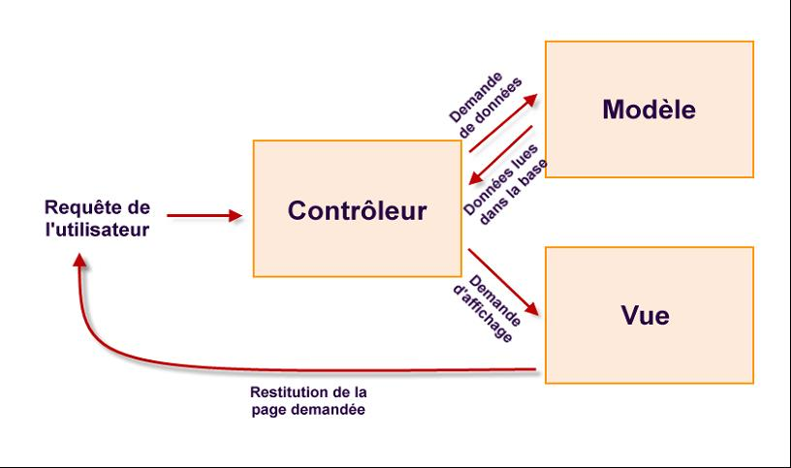
Logiciel proposé
Le développement de l’interface graphique se fera suivant l’architecture MVC (= Model View Control)
33

Slide 35
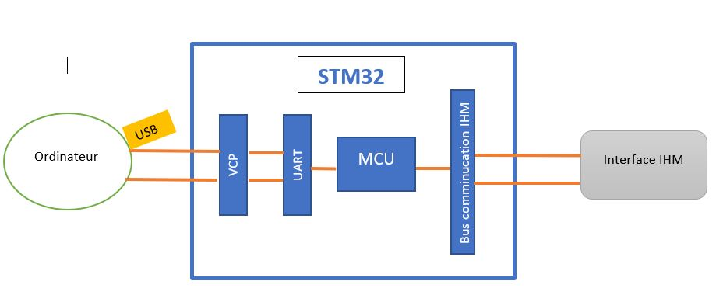
Liaison PC – Microcontrôleur
Objectif : Commander le système via un ordinateur.
Exigence : Liaison par câble USB
Solution : Utilisation du protocole UART + Virtual Communication Port (VCP)
34

Slide 36
Hardware
04
Architecture – Propositions de composants

Slide 37
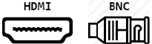
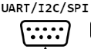

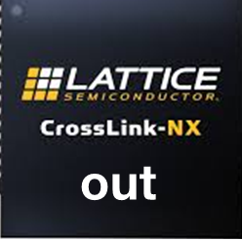
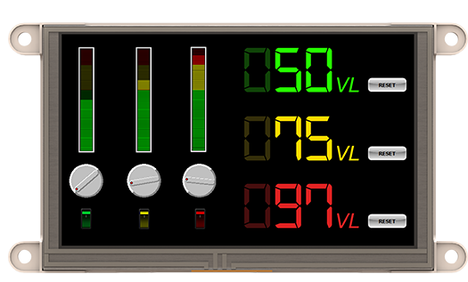

Architecture
Écran tactile
36
MCU

Slide 38
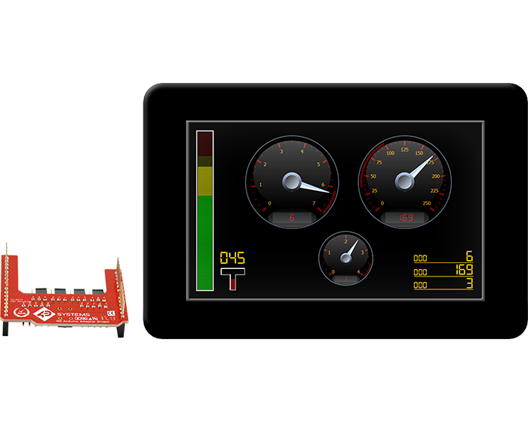
Ecran Tactile
GEN4-ULCD-50D-SB-AR
 | Resolution: 800 x 480
 | 5” TFT Screen
 | Capacitive Touch
 | https://4dsystems.com.au/gen4-ulcd-50dct-clb-ar
GEN4-ULCD-70D-SB-AR
 | Resolution: 800 x 480
 | 7” TFT Screen
 | Capacitive Touch
 | https://4dsystems.com.au/gen4-ulcd-70dct-clb-ar
37

Slide 39
Module lattice tachyssema
Micro module industriel - ECP3 - Dual DDR2
HV3 Module
4
Configuration: 32Mb / 64Mb SPI
DDR2 : 2 x 1Gb @ 400MHz
1
5
External I/Os: 32
CFI user flash : 512Mb to 1Gb
2
6
Supply voltage Single 3.3V
Dimensions (mm) 59 x 62 mm
3
38

Slide 40
Hardware
04
Mécanique - Boitier

Slide 41
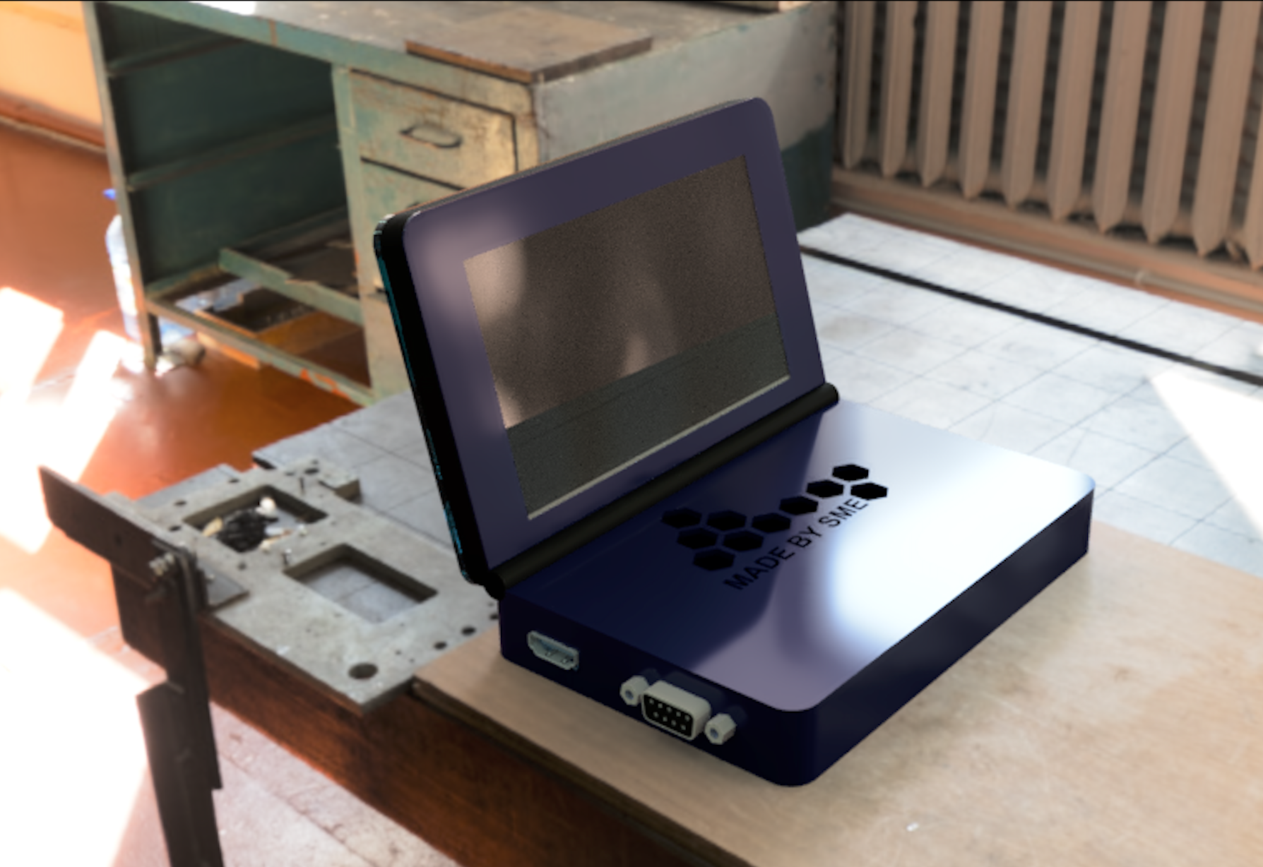
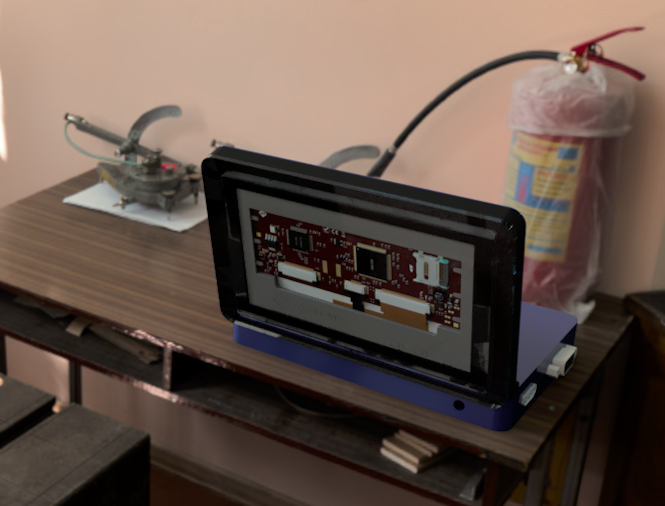
Premier prototype
40

Slide 42
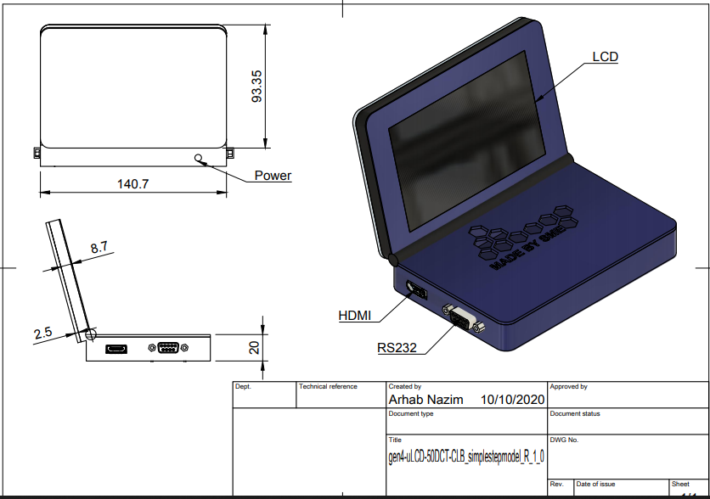
Dimensions
41

Slide 43
Merci d’avoir suivi la présentation

